Slide 1

投教课——
风口解读之周期板块
主讲老师 梁洁云
授课日期 2025 .10.09
投顾执业编码：A1120619060027
基金执业编码：A20250623004965

Slide 2
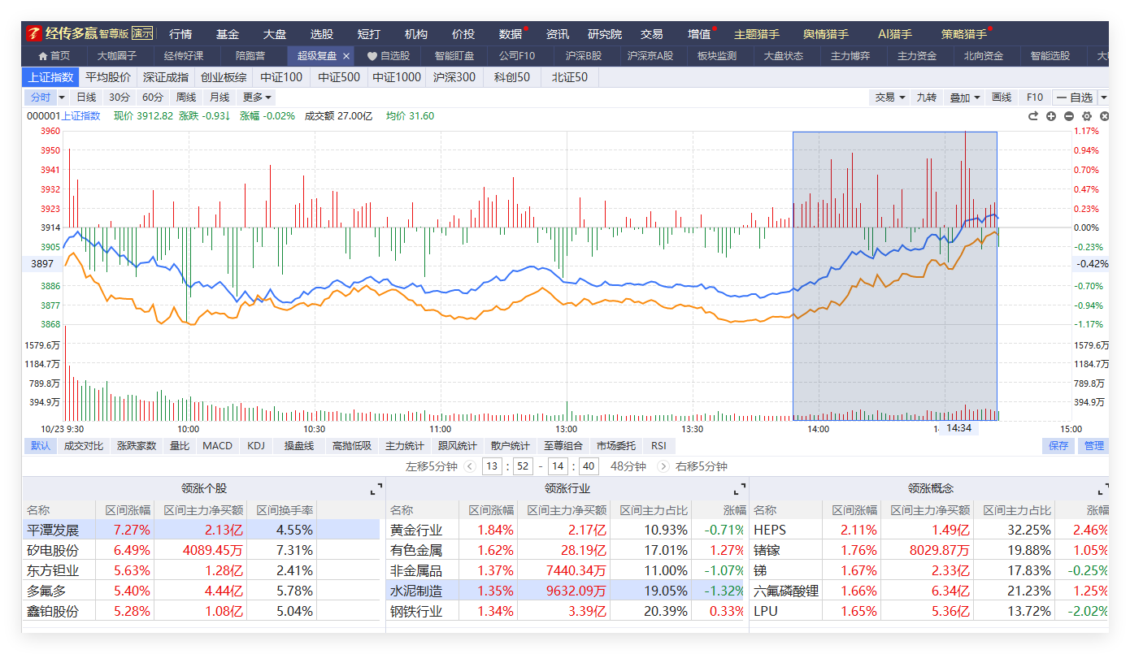
今天尾盘资金青睐

Slide 3
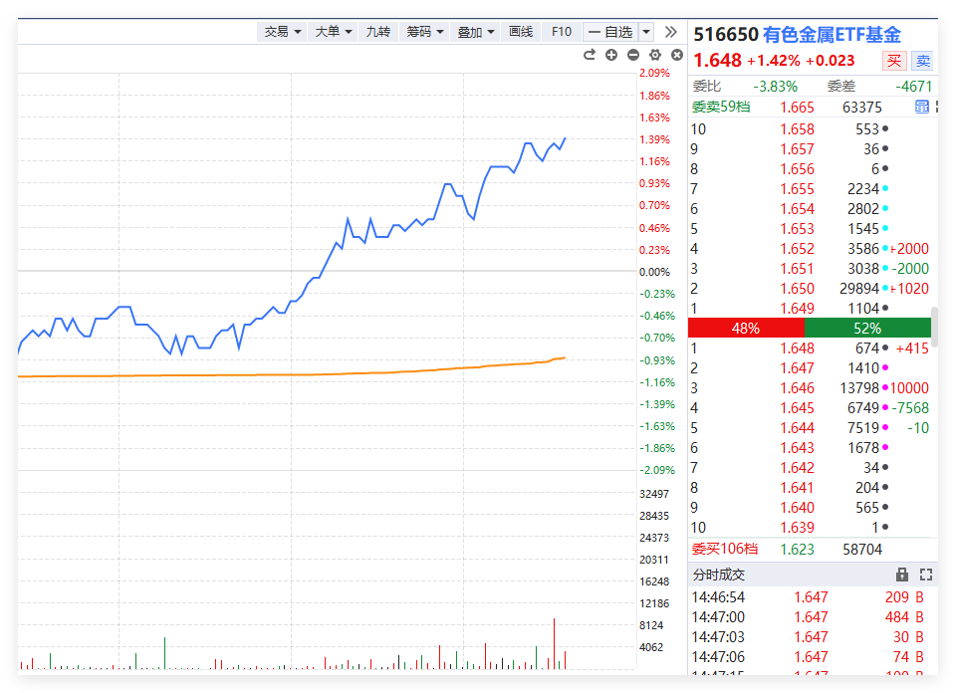
有色化工

Slide 4
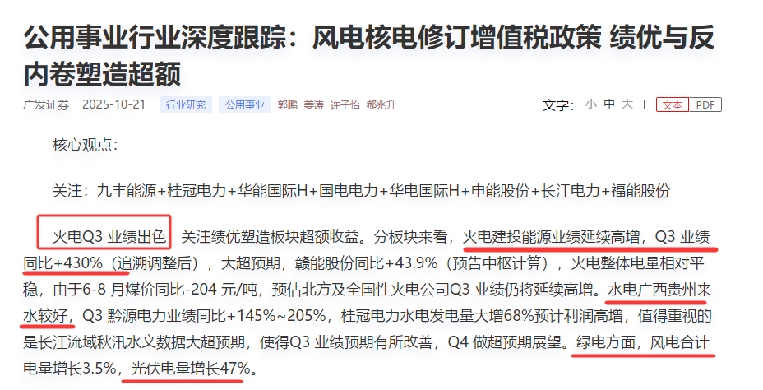
当前热点与状态
1、海南封关→湖北三资→深圳国企
2、低空经济→深海经济→深地经济
3、煤电→冰雪产业→核电→风电
4、三季报业绩炒作
（大族数控、新强联、和而泰）
5、电解铝（国内“天花板”封死了主要供给，
海外频发的停产事件则不断侵蚀着边
际供应。这使得全球原铝的供需平衡表趋
于紧张，为铝价提供了坚实的基本面支撑
行情影响了题材的持续性，缩量让市场内卷严重

Slide 5
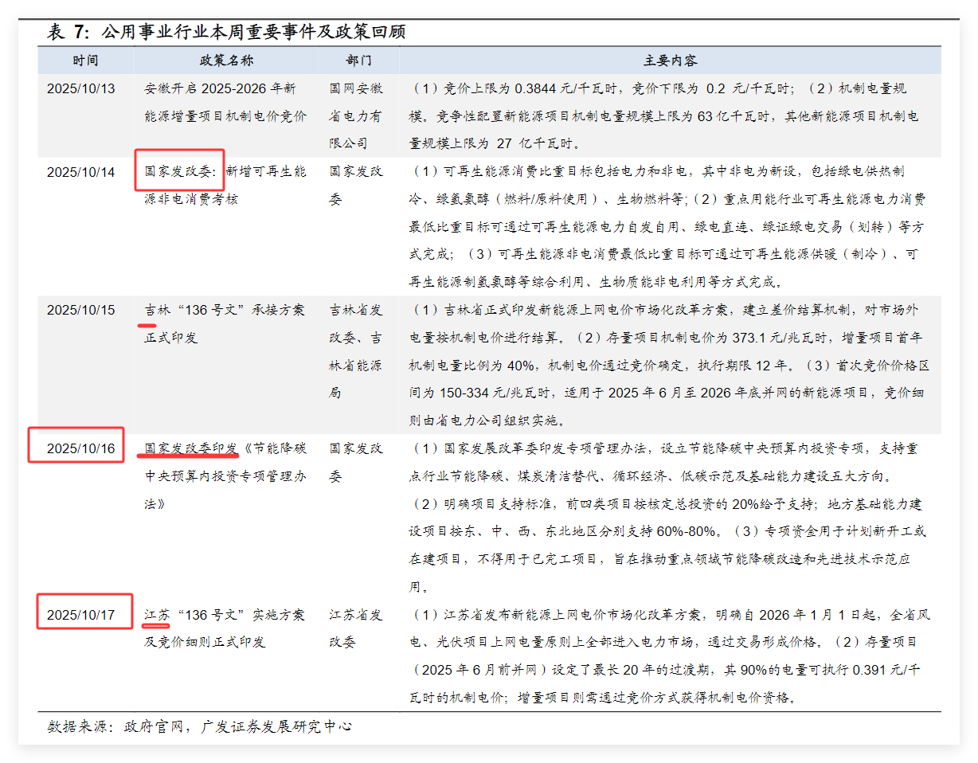
公用事业行业政策

Slide 6
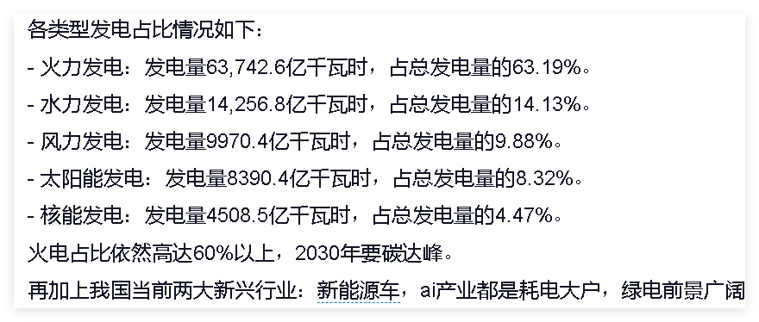
我国发电类型
根据国能能源研究院发布的《中国能源数据报告（2025）》，2024年中国总发电量为100,868.8亿千瓦时

Slide 7
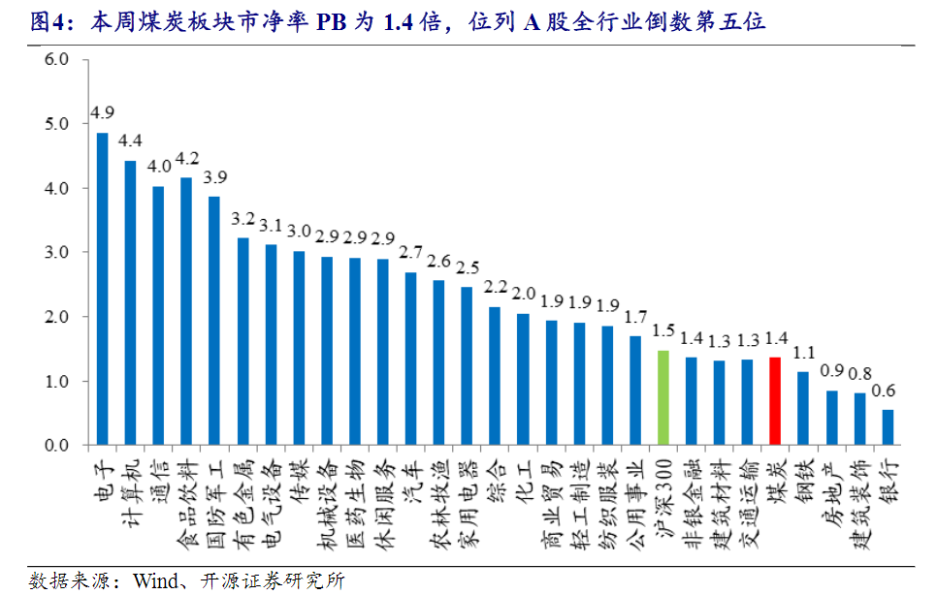
火电
周期与红利双逻辑，四主线布局

Slide 8
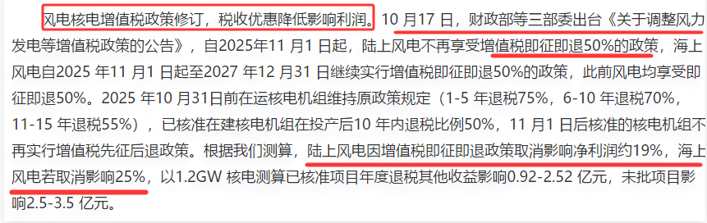
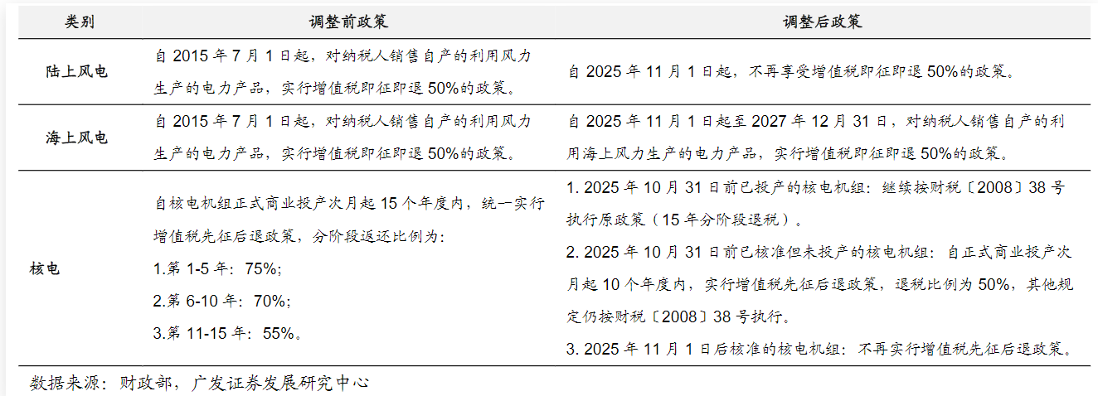
风电核电
风电核电增值税政策修订，税收优惠大幅降低

Slide 9
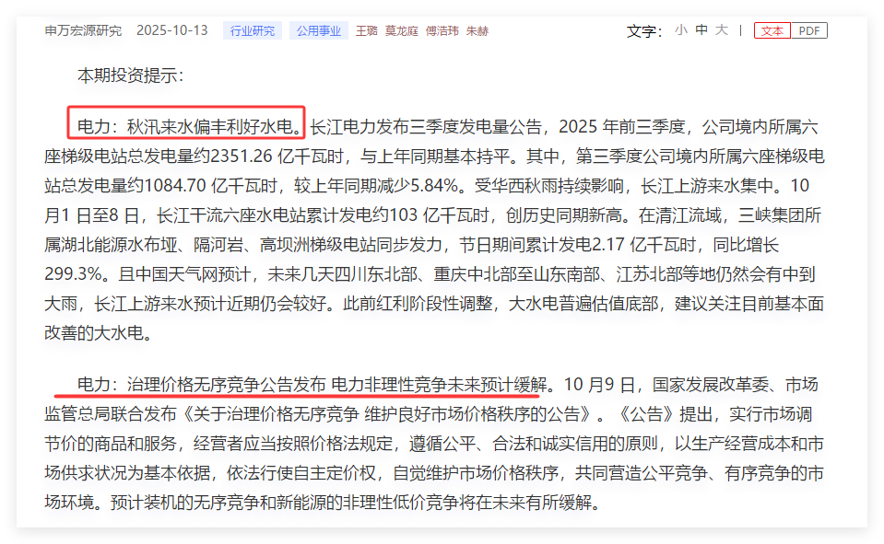
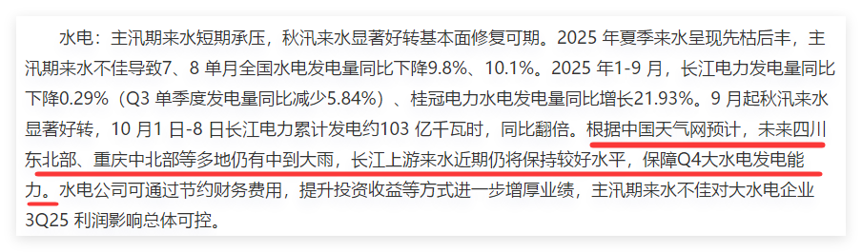
水电
秋汛迅猛利好水电 发改委发文治理无序竞价

Slide 10
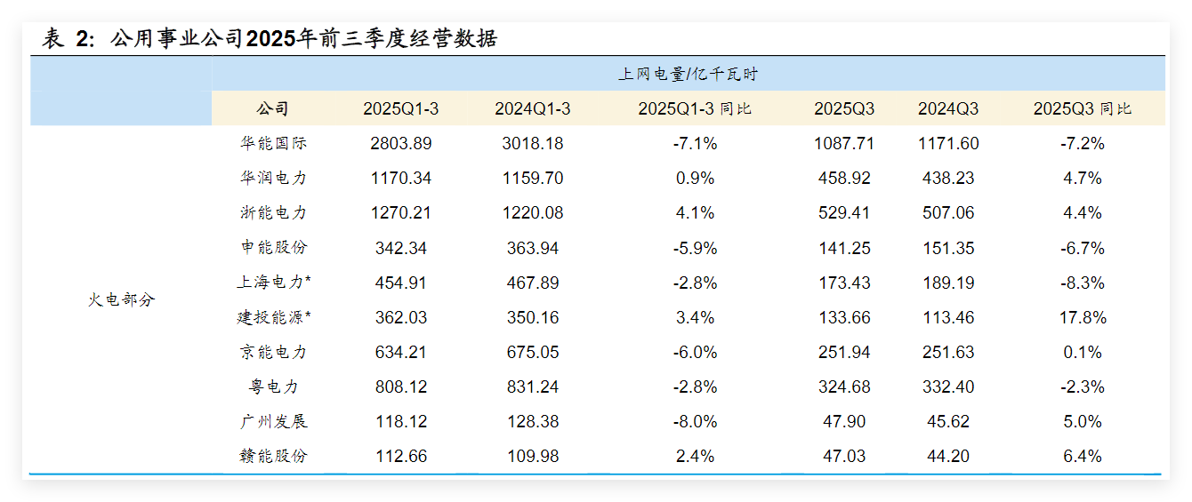
受益方向

Slide 11
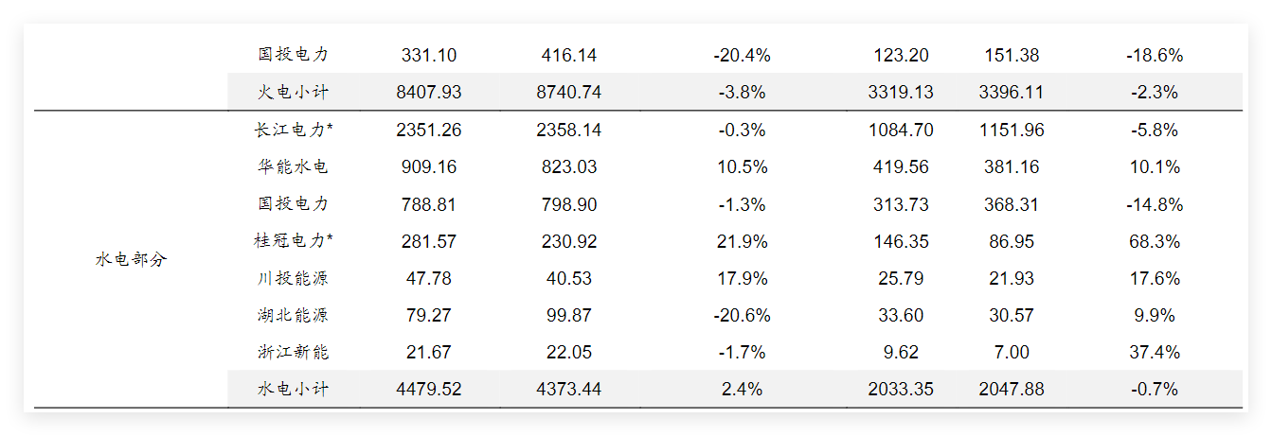
受益方向

Slide 12
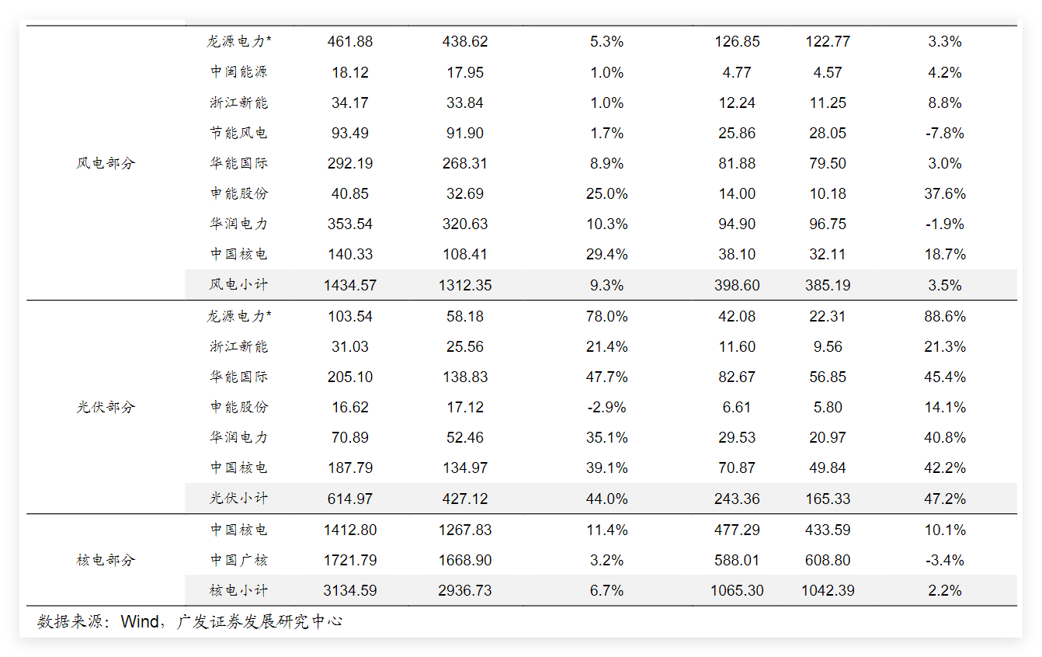
受益方向

Slide 13
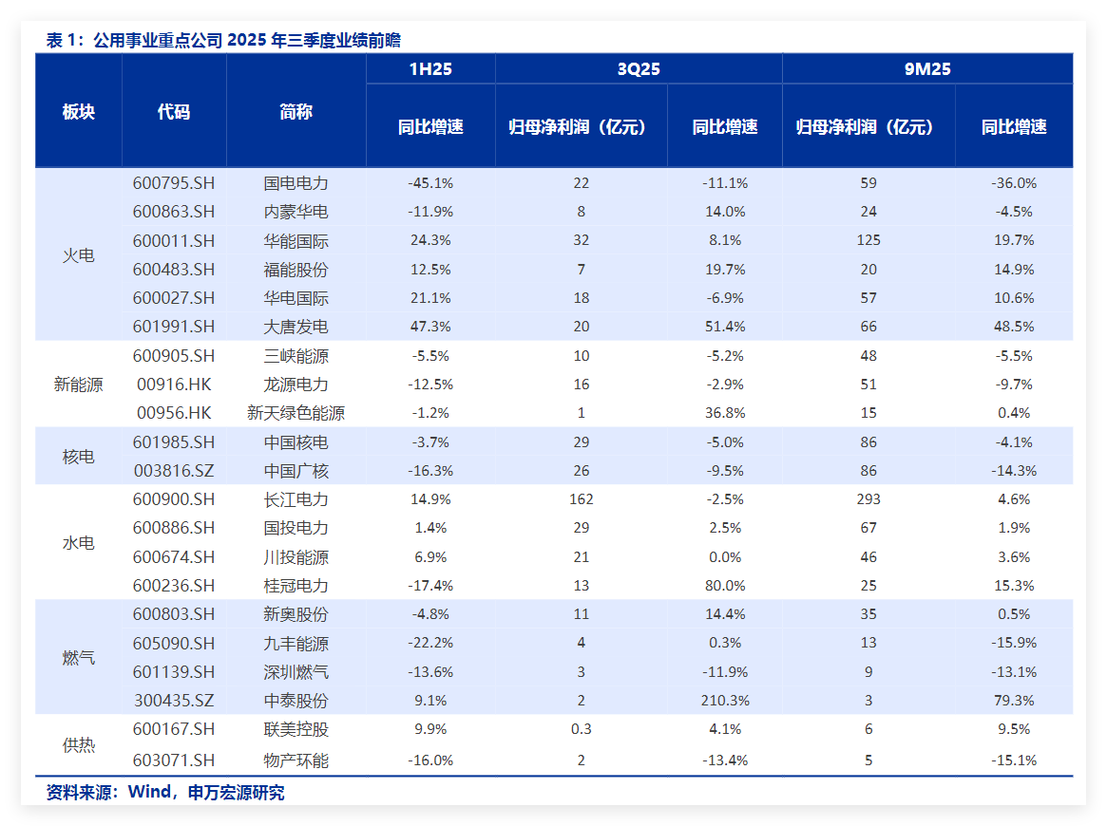
受益方向

Slide 14


